Slide 1
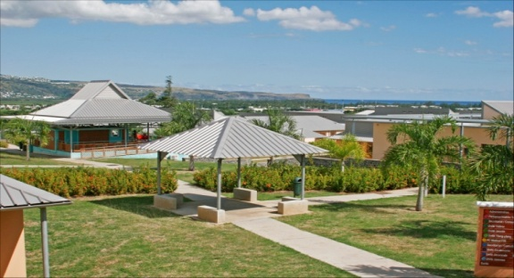
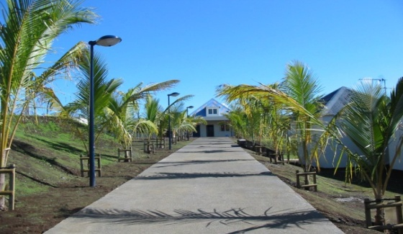
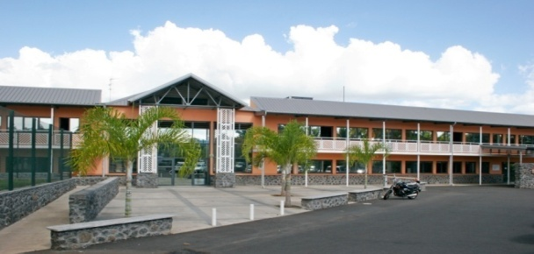
Coordination du parcours des patients sur le territoire nord-est « un rôle central d’orientation en interdisciplinarite » Mme Mahéva RONDIN, Infirmière UPLU Mr Daniel CASSAN, Cadre de Pôle Dr François APPAVOUPOULLE, Médecin-Chef de Pôle
Unité de Psychiatrie de Liaison et d’Urgences Pôle Est

Slide 2
La psychiatrie de liaison sur le Pôle Est
Des réponses adaptées à tous les stades de la vie
De la conception à 3 ans
Unité Médico-Psychologique de Psychiatrie et de Parentalité (UMPPP)
De 3 ans à 16 ans
Liaison pédopsychiatrique via les CMPEA
De 16 ans à 65 ans
Unité de Psychiatrie de Liaison et Urgences (UPLU)
A partir de 65 ans
Equipe Mobile de Géronto-Psychiatrie Est (EMGP)

Slide 3
Contexte de la création de l’uplu
Septembre 2012: gestion des Urgences Psychiatriques du territoire Nord-Est devant être principalement réalisée par le CAP Nord-Est, site CHU Nord (transferts de moyens médicaux du Pôle Est vers le Pôle Nord / garde 24h/24)
2012 à 2014:
Méconnaissance des procédures par les professionnels libéraux Nord Est / dysfonctionnements
Constat que la prise en charge psychiatrique des patients de l’Est est perfectible au vu de l’étendue du territoire (éloignement familial, transferts multiples sur de longues distances…)
08/12/2014: création de l’UPLU à moyens constants avec le soutien de la Direction de l’EPSMR
26/08/2015: convention inter établissements EPSMR / GHER et modalités d’interventions actualisées

Slide 4
Le rôle de l’UPLU: une approche pluri professionnelle
« Les soins quand il faut, où il faut, le temps qu’il faut!»
UPLU
Urgences / UHCD du GHER
CMP / CMPEA du pôle Est
Médecins Traitants / IDE libéraux
Etablissements d’hébergement médico-sociaux
Services de médecine du GHER
CAP Nord-Est
Rôle de Coordination
Rôle clinique
Observation évaluation et orientation des patients
Recensement de la disponibilités des lits dans les différentes unités du pôle et anticipation des mouvements des patients sur l’établissement
Réévaluation de traitement
Centralisation des demandes par un interlocuteur unique
Apport dans de brefs délais d’une réponse appropriée aux demandes d’avis psychiatriques
Reconnaissance d’une meilleure pertinence des soins, de la satisfaction des patients.
Relai des informations entre les différents acteurs de soins
4

Slide 5
amélioration des parcours-patients: illustration
Patient dépressif avec grande tension interne,
vu en consultation par son médecin traitant à Sainte-Suzanne
AVANT L’UPLU
Transfert du cabinet du médecin traitant vers le CMP, sans communication médecin/EPSMR
Agitation à l’arrivée au CMP:
intervention forces de l’ordre et SMUR
puis transfert aux Urgences GHER pour bilan somatique
Transfert à l’EPSMR Bras-Fusil pour hospitalisation sans s’assurer souvent de la disponibilité de place
AVEC L’UPLU
Appel du médecin traitant à l’IDE de l’UPLU sur numéro unique
Point téléphonique entre le psychiatre de l’UPLU et le médecin traitant
Transfert direct/relais vers les Urgences du GHER et évaluation rapide par l’équipe de l’UPLU (contact famille/aidants)
Transfert à l’EPSMR Bras-Fusil pour hospitalisation programmée
Au total: hospitalisation plus rapide grâce à une orientation adaptée
évitant un passage à l’acte auto et/ou hétéro-agressif du patient

Slide 6
Le bilan d’activité

Slide 7
Conclusion
Unité « auditée » dans le cadre de la visite de certification de l’EPSMR en octobre 2015 (thématique « parcours patient »)
Rôle central et efficient, souligné par l’expert HAS :
Dans la gestion des flux patients en HTC
Dans la simplification et l’amélioration des parcours de soins
Dans la coordination des acteurs
Dans la réduction des coûts inter-établissements
Dans la réduction des tensions interpersonnelles liées à la recherche de place…

Slide 8
Perspectives
Poursuite de la montée en activité attendue, du fait d’une meilleure connaissance de l’offre par les médecins traitants
Annuaire SAOME
EPU par le binôme responsable du pôle Est fin novembre
Renforcement de la collaboration avec les partenaires du territoire de santé Nord-Est
Rencontre équipes CAP Nord-Est/UPLU
Pérennisation de l’UPLU
Postes IDE

Slide 9
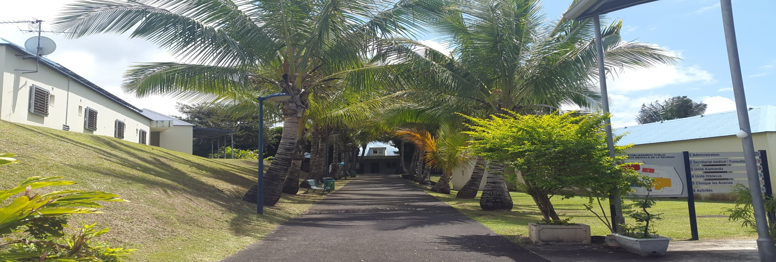
MERCI DE VOTRE ATTENTION
Unité de Psychiatrie de Liaison et d’Urgences Pôle Est

